Slide 1
Craving! ER Diagrams

Slide 2
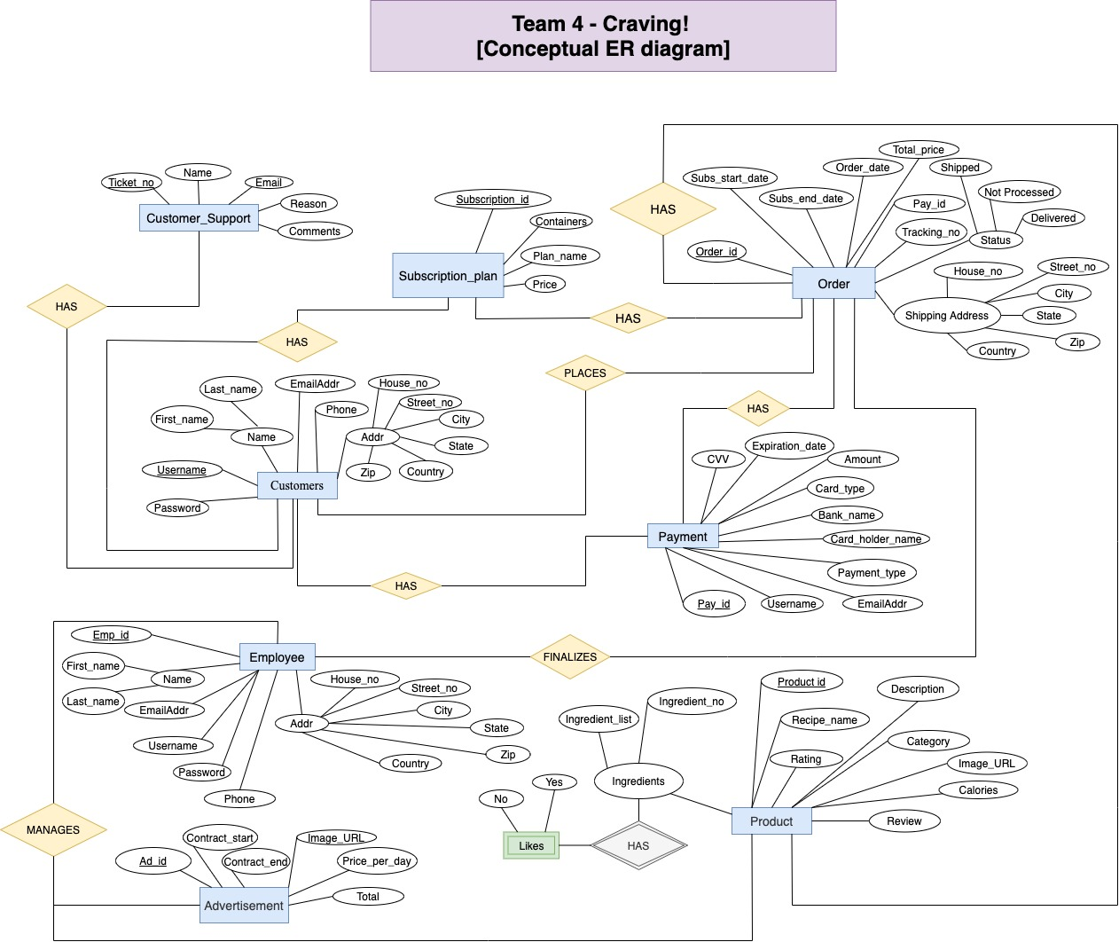

Slide 3
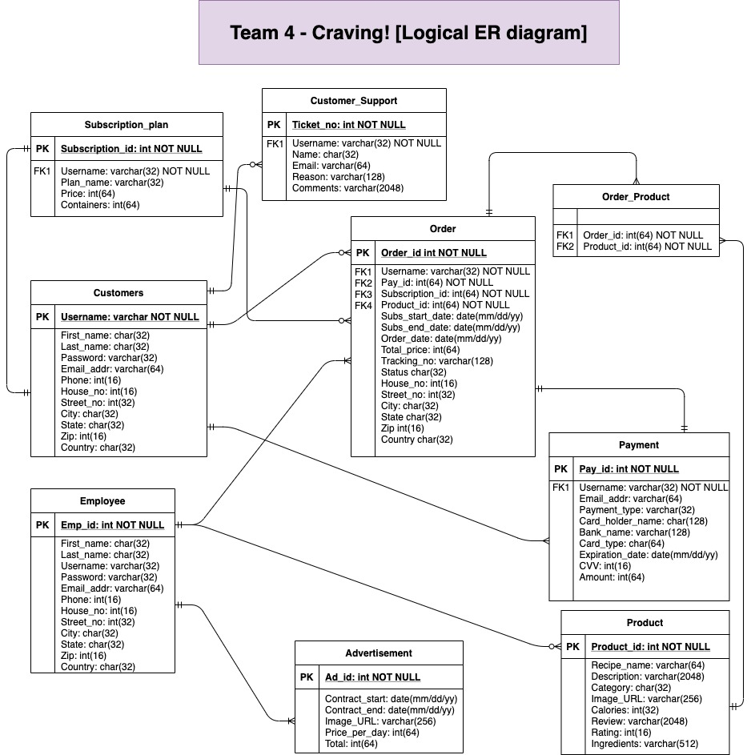

Slide 4
